Slide 1
KẾT QUẢ SƠ BỘ
ĐIỀU TRA CƠ SỞ HÀNH CHÍNH NĂM 2021
Người trình bày: Nguyễn Thị Bích Thủy
Ủy viên thường trực BCĐ ĐTCSHC Trung Ương, Vụ trưởng Vụ Kế hoạch – Tài chính, Bộ Nội vụ
Hà Nội, ngày 11/01/2022

Slide 2
Nội dung
TỔNG QUAN CHUNG VỀ CÁC CƠ SỞ HÀNH CHÍNH VÀ LAO ĐỘNG
ĐÁNH GIÁ MỘT SỐ CHỈ TIÊU CƠ BẢN VỀ LAO ĐỘNG

Slide 3
TỔNG QUAN CHUNG VỀ CÁC CƠ SỞ HÀNH CHÍNH VÀ LAO ĐỘNG
Số lượng các CSHC năm 2020
Lao động trong các CSHC
Lao động bình quân bình quân trong các CSHC
Tỷ lệ sử dụng dịch vụ Internet phục vụ cho hoạt động của các CSHC

Slide 4
Số lượng CSHC năm 2020
STT | Chỉ tiêu | Số lượng (cơ sở) | Cơ cấu (%)
1 | Tổng số | 32,304 | 100.00
2 | Cơ quan thuộc hệ thống lập pháp (Quốc hội và các cơ quan của Quốc hội) | 52 | 0.16
3 | Cơ quan hành pháp (Chính phủ, Bộ/ngành, HĐND, UBND các cấp và cơ sở thuộc hệ thống này) | 25.271 | 78,23
4 | Cơ quan tư pháp (Tòa án, Viện Kiểm sát, cơ sở thuộc Tòa án, Viện Kiểm sát) | 1.728 | 5,35
5 | Cơ quan thuộc Đảng Cộng sản Việt Nam | 1.045 | 3,23
6 | Cơ sở thuộc tổ chức chính trị - xã hội | 4.208 | 13,03

Slide 5
Cơ cấu CSHC năm 2020
Đồng bằng sông Cửu Long
Đồng bằng sông Hồng
Tây Nguyên
Trung du và miền núi phía Bắc
Bắc Trung Bộ và Duyên hải miền Trung
Đông Nam Bộ

Slide 6
Biến động đơn vị hành chính năm 2020
STT | Cấp hành chính | Đơn vị hành chính | 2016 | 2020 | Tăng (giảm) | Tỷ lệ (%) tăng (giảm)
1 | Cấp tỉnh |  | 63 | 63 | - | -
2 | Cấp huyện |  | 713 | 707 | (6) | (0,84)
 | 1 | Thành phố | 68 | 78 | 10 | 14,71
 | 2 | Thị xã | 50 | 51 | 1 | 2,00
 | 3 | Quận | 49 | 49 | - | -
 | 4 | Huyện | 546 | 529 | (17) | (3,11)
3 | Cấp xã |  | 11.162 | 10.614 | (548) | (4,91)
 | 1 | Xã | 8.974 | 8.295 | (679) | (7,57)
 | 2 | Phường | 1.585 | 1.714 | 129 | 8,12
 | 3 | Thị Trấn | 603 | 605 | 2 | 0

Slide 7
Biến động đơn vị hành chính năm 2020
Đơn vị tính: người

Slide 8
Số lượng, lao động của các cơ sở hành chính năm 2020
 | Số cơ sở, tổ chức | Lao động (1000 người) |  | % tăng, giảm so với 2016 |  | % tăng/giảm BQ năm thời kỳ 2016 -2020
 |  |  |  | Số lượng | Lao động | Số lượng | Lao động
TỔNG SỐ
Cơ sở hành chính, cơ quan của Đảng, tổ chức CT-XH | 32.304 | 1.459 |  | -7,25 | +46,33 | -1,86 | 9,99
Trong đó:
Cơ sở hành chính | 27.051 | 1.387,9
Cơ quan thuộc Đảng | 1.045 | 40,0
Tổ chức CT-XH | 4.208 | 31,2

Slide 9
Số lượng lao động phân theo loại hình hoạt động
thời điểm 31/12/2020
STT | Chỉ tiêu | Lao động (nghìn người) | Cơ cấu (%)
1 | Tổng số | 1.459,1 | 100,00
2 | Cơ quan thuộc hệ thống lập pháp (Quốc hội và các cơ quan của Quốc hội) | 2,2 | 0,15
3 | Cơ quan hành pháp (Chính phủ, Bộ/ngành, HĐND, UBND các cấp và cơ sở thuộc hệ thống này) | 1.349,8 | 92,51
4 | Cơ quan tư pháp (Tòa án, Viện Kiểm sát, cơ sở thuộc Tòa án, Viện Kiểm sát) | 35,9 | 2,46
5 | Cơ quan thuộc Đảng Cộng sản Việt Nam | 39,9 | 2,74
6 | Cơ sở thuộc tổ chức chính trị - xã hội | 31,2 | 2,14

Slide 10
Số lượng lao động phân theo vùng kinh tế
Đơn vị tính: nghìn người
Đồng bằng
sông Hồng
Bắc Trung Bộ và
Duyên hải miền Trung
Trung du và
miền núi phía Bắc
Tây Nguyên
Đông Nam Bộ
Đồng bằng
sông Cửu Long

Slide 11
Số lượng lao động bình quân trên một cơ sở phân theo loại hình hoạt động và theo vùng kinh tế
Đơn vị tính: người/cơ sở
STT | Chỉ tiêu | Tổng số | Chia ra:
 |  |  | Cơ quan thuộc hệ thống lập pháp | Cơ quan hành pháp | Cơ quan tư pháp | Cơ quan thuộc Đảng Cộng sản | Tổ chức chính trị - xã hội
1 | Tổng số | 45 | 42 | 53 | 21 | 38 | 7
2 | Đồng bằng sông Hồng | 65 | 97 | 75 | 25 | 50 | 10
3 | Bắc Trung Bộ và Duyên hải miền Trung | 39 | 26 | 47 | 18 | 35 | 7
4 | Trung du và miền núi phía Bắc | 36 | 25 | 42 | 16 | 29 | 7
5 | Tây Nguyên | 38 | 37 | 45 | 17 | 35 | 6
6 | Đông Nam Bộ | 65 | 46 | 78 | 33 | 43 | 9
7 | Đồng bằng sông Cửu Long | 34 | 21 | 40 | 21 | 41 | 6

Slide 12
Cơ cấu lao động bình quân trong các CSHC năm 2020

Slide 13
Các CSHC sử dụng dịch vụ internet phục vụ cho hoạt động công vụ
Chia theo
Loại hình tổ chức
Cơ sở
Chia theo
Vùng kinh tế

Slide 14
Các CSHC có Trang/Cổng Thông tin điện tử riêng
Đơn vị tính: cơ sở

Slide 15
Tỷ lệ các CSHC có Trang/Cổng Thông tin điện tử riêng

Slide 16
ĐÁNH GIÁ MỘT SỐ CHỈ TIÊU CƠ BẢN VỀ LAO ĐỘNG
Số lượng lao động nữ trong khối cơ quan hành chính
Số lượng lao động trong các CSHC phân theo nhóm tuổi
Trình độ đào tạo của lực lượng lao động
Lao động trong các CSHC phân theo ngạch công chức và tương đương

Slide 17
Số lượng lao động nữ trong khối cơ quan hành chính

Slide 18
Số lượng lao động trong các cơ sở hành chính phân theo nhóm tuổi được phân bổ hợp lý

Slide 19
Trình độ đào tạo của lực lượng lao động

Slide 20
Lao động trong các cơ sở hành chính phân theo ngạch công chức và tương đương

Slide 21
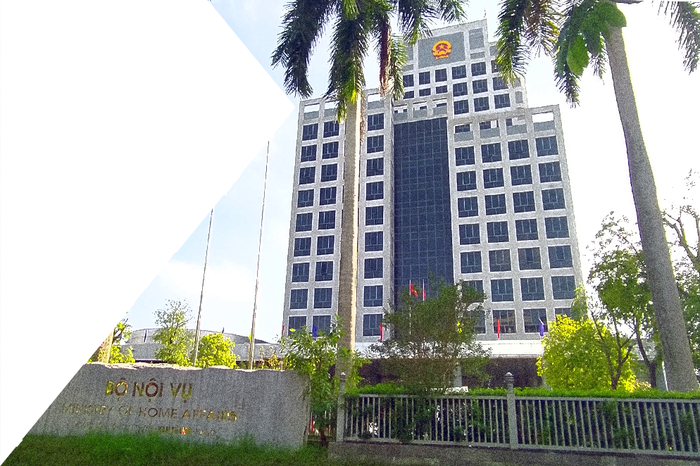
Trân trọng cảm ơn !
- Cung cấp một số thông tin sơ bộ về kết quả Điều tra cơ sở hành chính năm 2021;
- Kết quả chính thức sẽ được công bố sau, với hệ thống các chỉ tiêu thống kê chi tiết, đầy đủ và những phân tích chuyên sâu, chuyên đề thông qua nhiều hình thức.

